Slide 1
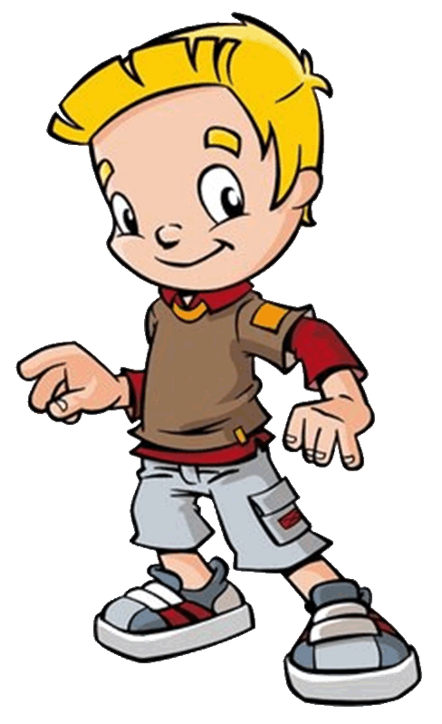
Aceite para publicação em 29 de abril de 2016.
A divisão das pizas
Aceite para publicação em 29 de abril de 2016.

Slide 2
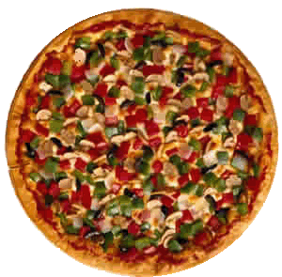
A divisão das pizas
O Filipe, o José e a Joana vão repartir entre eles e em partes iguais, 4 pizas.
Como é que essa partilha pode ser feita?
Processo a
Processo b

Slide 3
Cada um ficou com 4 fatias das pizas divididas em 3 partes.
Filipe
Joana
José

Slide 4
Cada um ficou com 1 piza inteira e com mais 1/3 de outra.
Filipe
Joana
José

Slide 5
As frações que representam números maiores que a unidade podem ser representados de duas formas:
Numeral misto
Fração
Parte decimal
Parte inteira
=

Slide 6
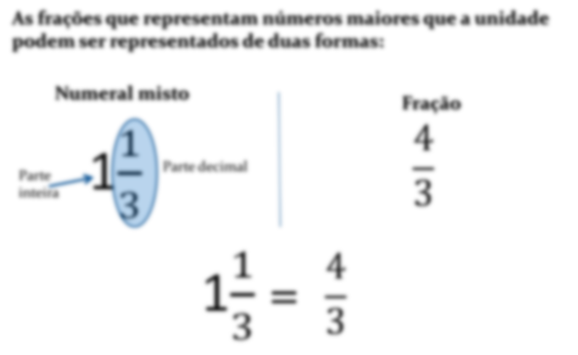
Autor: Davide Martins
Os recursos submetidos e publicados no portal Casa das Ciências estão sujeito a uma licença Creative Commons designada como by-sa.

